Slide 1
《遥感概论》必修课-上机
第八讲 遥感影像非监督分类

Slide 2
1、影像信息提取技术概述
遥感影像通过亮度值或像元值的高低差异（反映地物的光谱信息）及空间变化（反映地物的空间信息）来表示不同地物的差异，这是区分不同影像地物的物理基础。
遥感影像分类就是利用计算机通过对遥感影像中各类地物的光谱信息和空间信息进行分析，选择特征，将图像中每个像元按照某种规则或算法划分为不同的类别，然后获得遥感影像中与实际地物的对应信息，从而实现遥感影像的分类。

Slide 3
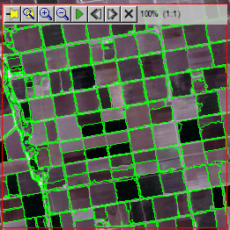
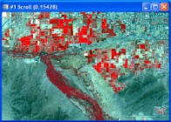
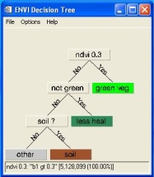
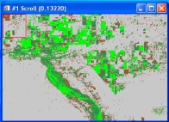
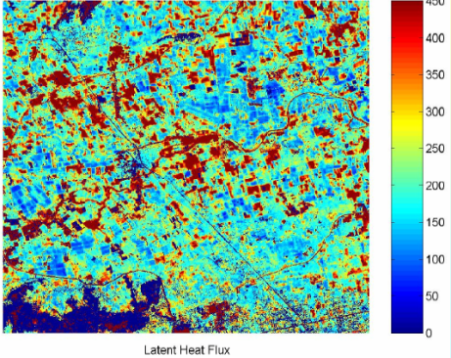
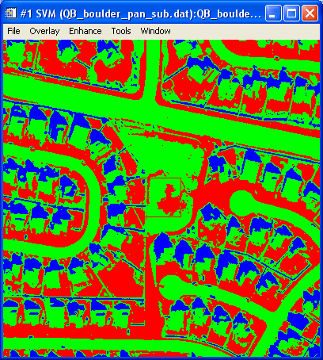
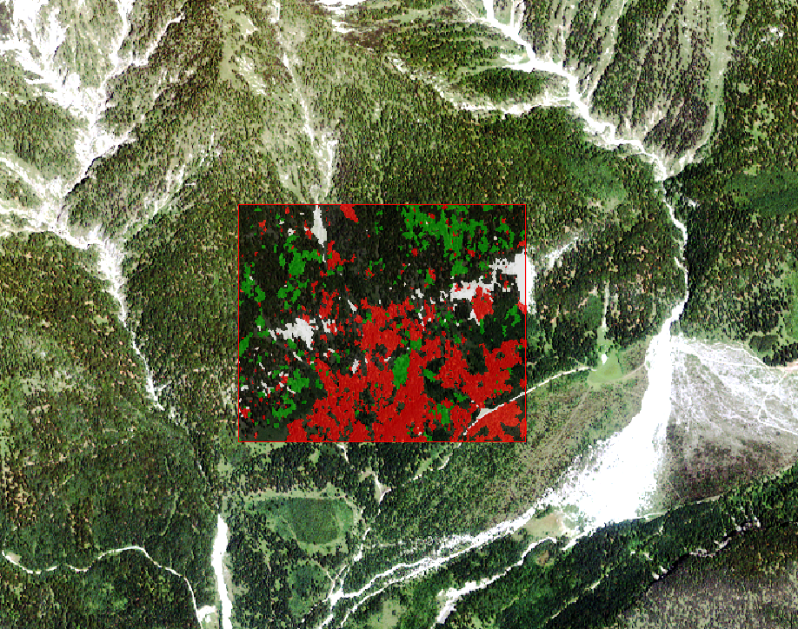
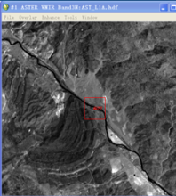
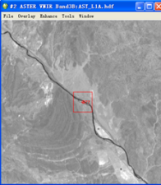
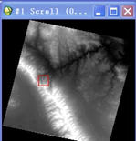
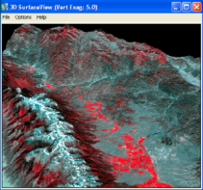
2、分类技术的发展
面向对象特征自动提取
基于专家知识的决策树分类
地物识别与地表反演
基于光谱计算机自动分类
变化检测
人工解译
地形信息提取

Slide 4
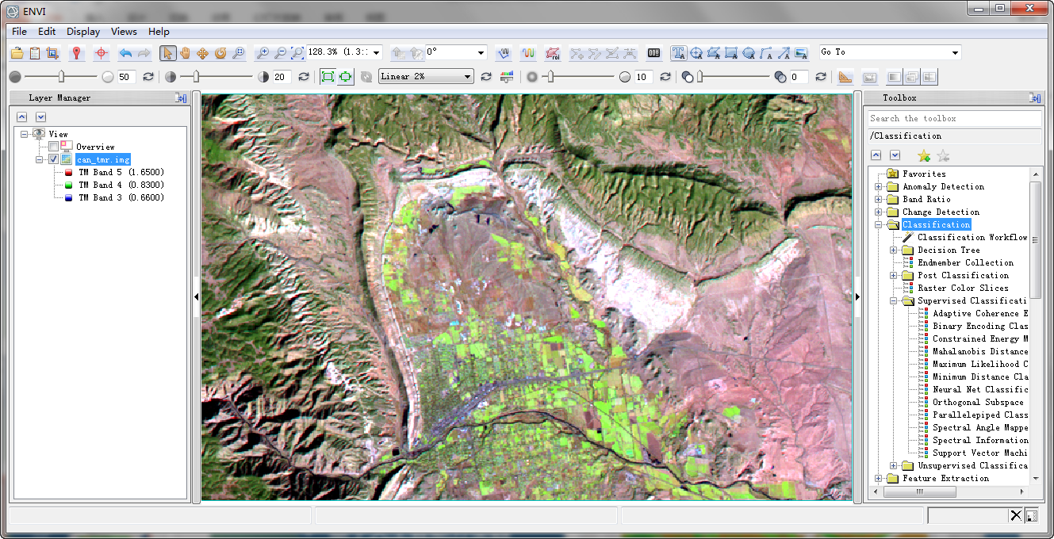
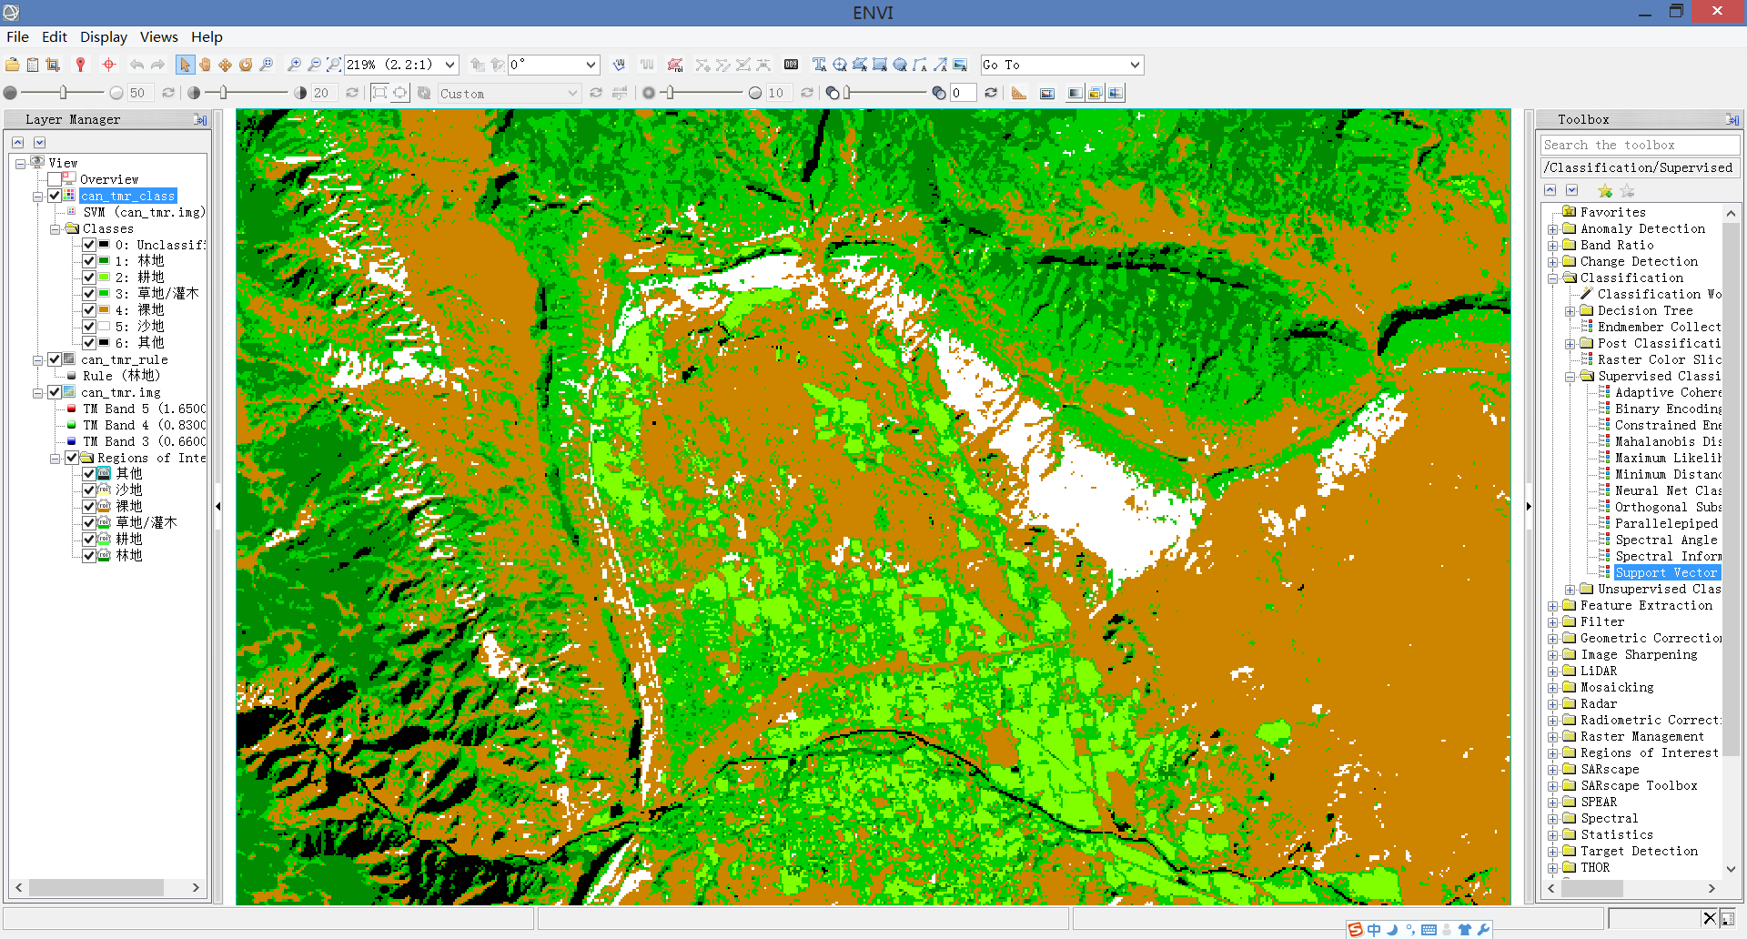
3、ENVI中基于光谱分类方法
非监督分类
ISODATA
K-Means
监督分类
基于传统统计分析分类器
平行六面体
最小距离
马氏距离
最大似然
基于人工智能分类器
神经网络
基于模式识别分类器
支持向量机
模糊分类

Slide 5
4、非监督分类
ENVI包括了ISODATA和K-Mean两种非监督分类方法。
ISODATA（Iterative Self-Orgnizing Data Analysize Technique）是一种重复自组织数据分析技术，计算数据空间中均匀分布的类均值，然后用最小距离技术将剩余像元进行迭代聚合，每次迭代都重新计算均值，且根据所得的新均值，对像元进行再分类。
K-Means使用聚类分析方法，随机地查找聚类簇的聚类相似度相近，即中心位置，是利用各聚类中对象的均值所获得一个“中心对象”（引力中心）来进行计算的，然后迭代地重新配置他们，完成分类过程。
非监督分类总体上一般可分为4个过程：执行非监督分类、类别定义、合并子类和评价分类结果。

Slide 6
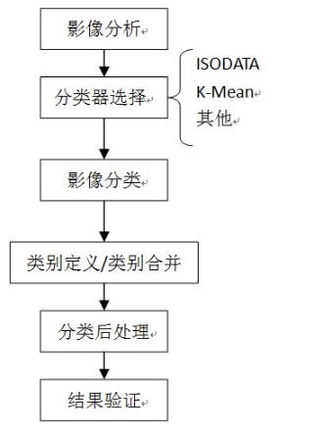
5、非监督分类——练习10
数据
以Landsat TM为数据源（“can_tmr.img”）。
内容

Slide 7
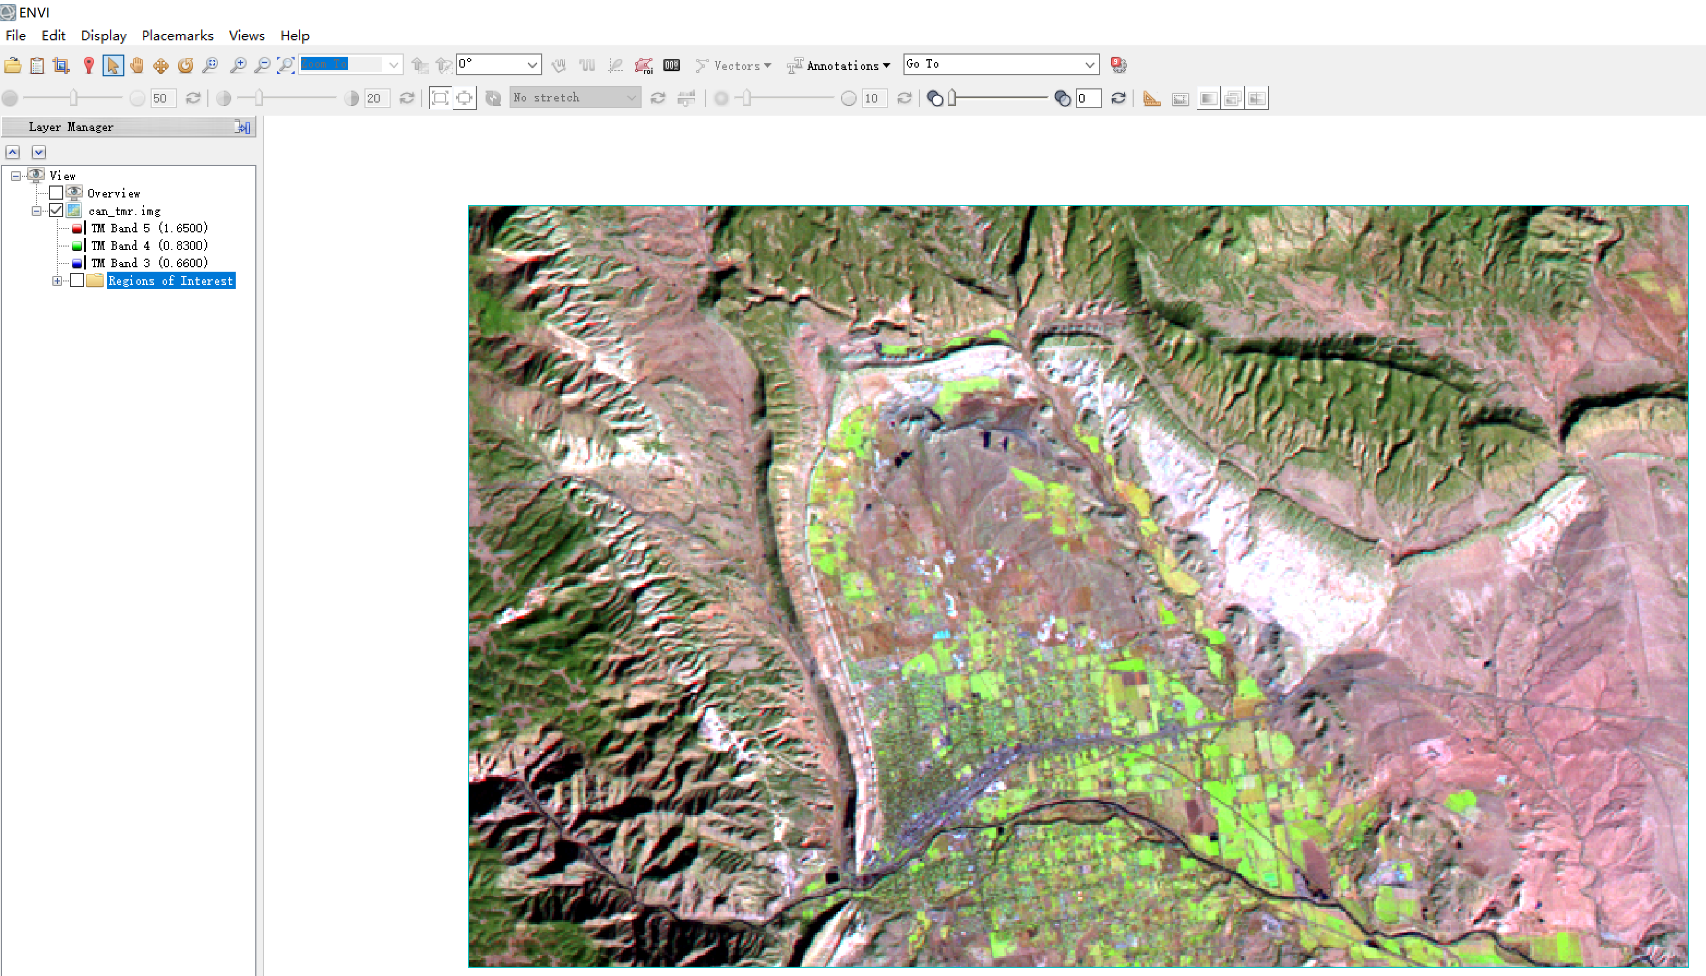
5、非监督分类——练习10
ISODATA：
（1）打开数据（选用543合成）：

Slide 8
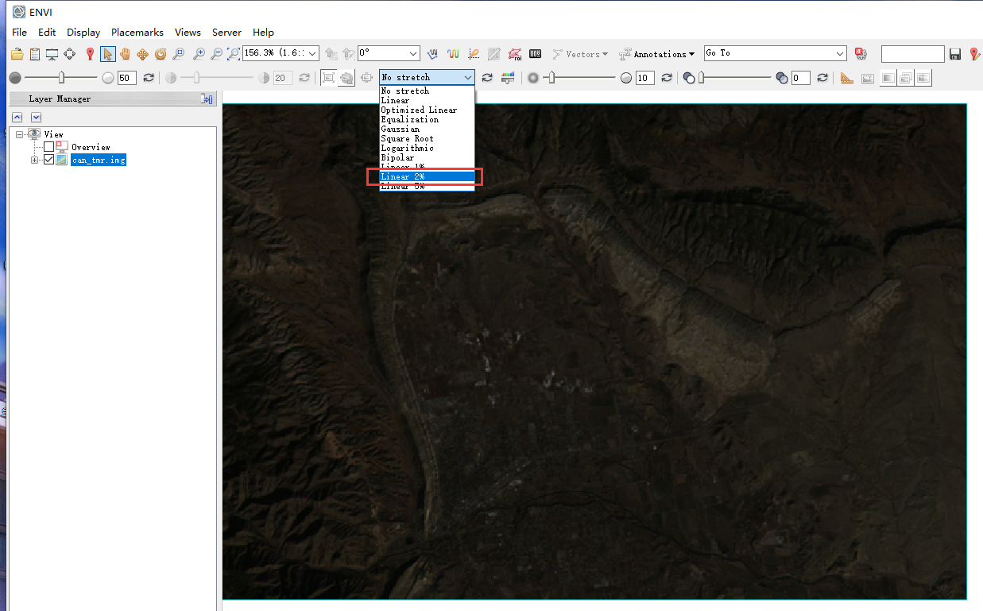
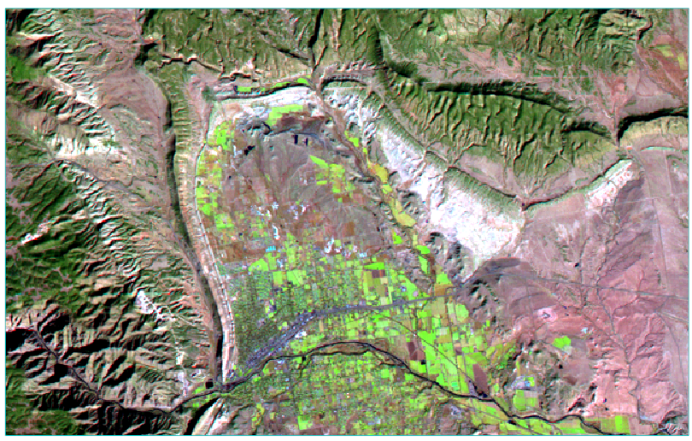
5、非监督分类——练习10
如果在envi中打开影像时显示影像特别暗，不方便观察和使用，这里需要进行拉伸操作。一般使用的拉伸方式为线性拉伸2%。
—>

Slide 9
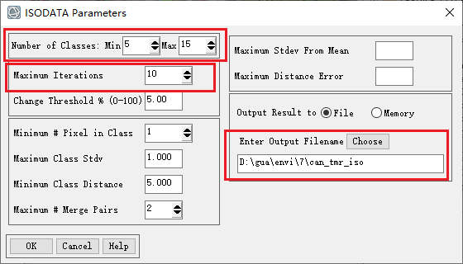
5、非监督分类——练习10
ISODATA：
（2）设置参数
①类别数量范围（Number of Classes:Min,Max）：一般输入最小数量不能小于最终分类数量，最大数量为最终分类数量的2~3倍。Min：5，Max：15。
②最大迭代次数（Maximum Iterations）：10，迭代次数越大，得到的结果越精确，运算时间也越长。其他选项按照默认设置。

Slide 10
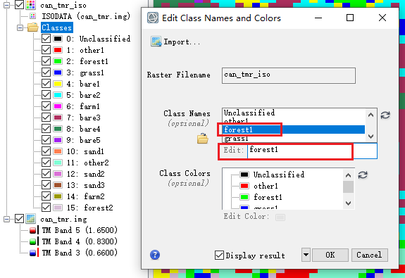
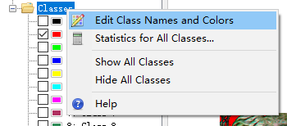
5、非监督分类——练习10
ISODATA：
（3） 类别定义
右键分类结果，选择Edit class names and colors。通过目视或者其他方式识别分类结果，填写相应的类型名称和颜色。

Slide 11
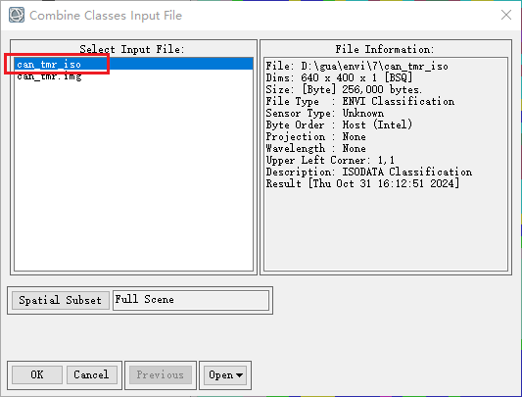
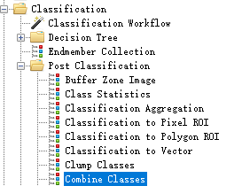
5、非监督分类——练习10
ISODATA：
（4）合并子类
在选择非监督分类类别数量时候，一般选择最终结果数量的2~3倍，因此在定义类别之后，需要将相同类别合并。
在Toolbox工具箱中，双击Classification/Post Classification/Combine Classes工具。在Combine Classes Input File对话框中，选择定义好的分类结果，单击OK按钮，打开Combine Classes Parameters面板。

Slide 12
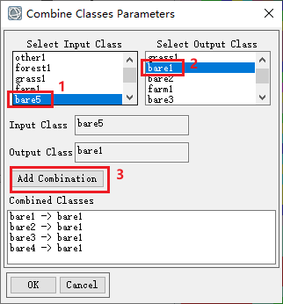
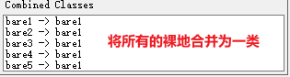
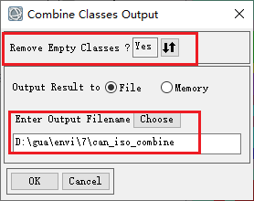
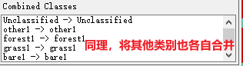
5、非监督分类——练习10
ISODATA：
（4）合并子类
在Combine Classes Parameters面板中，从Select Input Class中选择合并的类别，从Selecct Out Class中选择并人的类别，单击Add Combination按钮添加到合并方案中。合并方案显示在Combined Classes列表中，在Combined Classes列表中单击其中一项，可以从方案中移除。合并方案确立之后，单击OK按钮，打开Combine Classes Output对话框，在Re-move Empty Classes项中选择“Yes”，将空白类移除。输出文件。

Slide 13

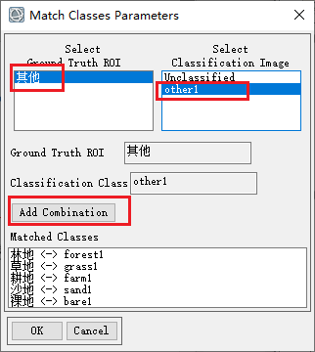
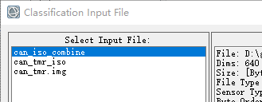
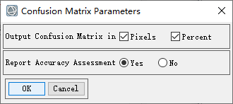
5、非监督分类——练习10
ISODATA：
（5）验证
加载文件中已构建好的验证样本 ，在 Toolbox 中， 选择/Classification/Post Classification/Confusion Matrix Using Ground Truth ROIs，选择合并子类后的结果，手动逐个匹配对应类别。点击 OK 后选择报表的表示方法（像素和百分比），点击 OK，就可以得到精度报表。

Slide 14
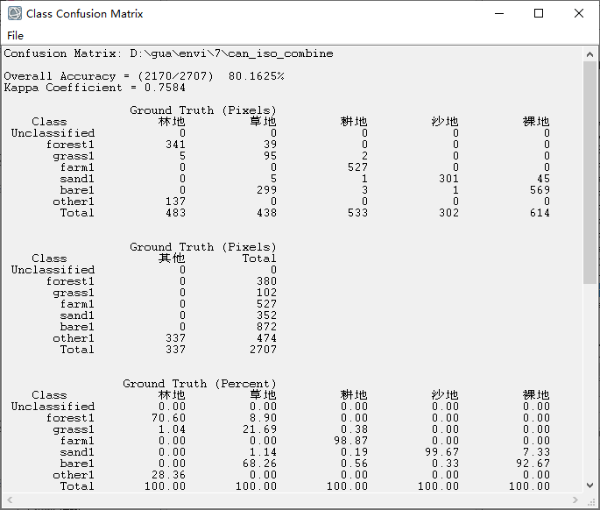
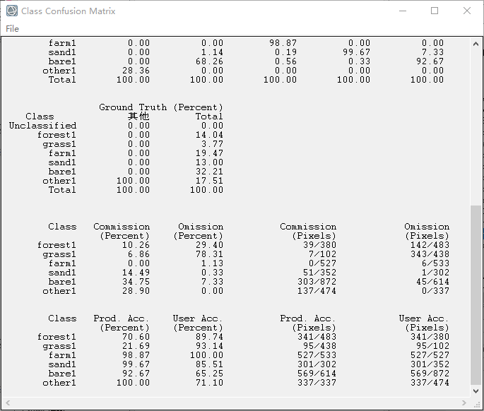
5、非监督分类——练习10
（5）验证：
实验报告中对比ISODATA和
K-Means分类器结果评价中的总体精度和Kappa系数

Slide 15
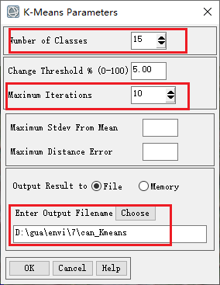
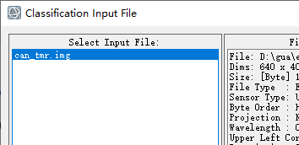
5、非监督分类——练习10
2. K-Means
步骤同前(1)，在分类器选择的时候选择K-Means工具，在Classification Input File对话框中，选择分类的TM图像文件，单击OK按钮，打开K-Means Parameters对话框，设置参数如下（1）Number of Classes（分类数量）：15，后期需要对类别进行合并；（2）Maximum Iterations（最大迭代次数）：10，迭代次数越大，得到的结果越准确，但时间也越长；后面步骤参考前几页的（3）-（5）。

Slide 16
5、非监督分类——练习10
本节收获
了解了非监督分类中目前比较常见也较为成熟的的ISODATA、K-Mean分类方法。
学习了如何使用ENVI进行非监督分类
要求：
比较两种不同分类器分类结果的精度评价

Slide 17


